Slide 1
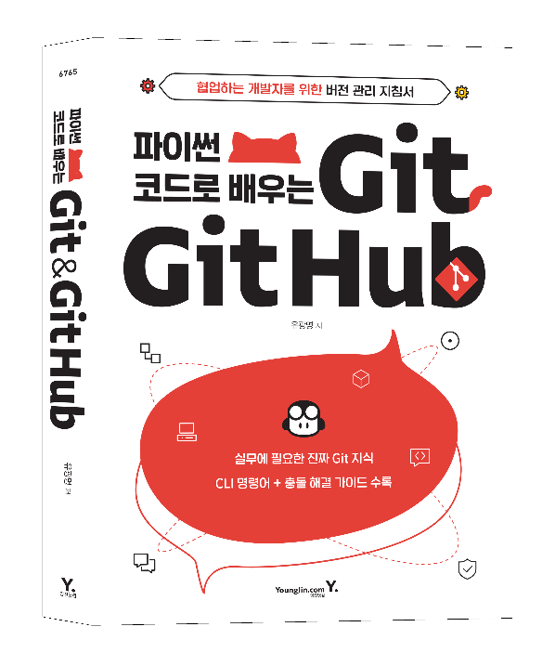
오픈소스개발방법론
MIT License
ever8848@jejunu.ac.kr
Byun Taebo

Slide 2
MIT 라이센스
MIT 라이선스
저작권 (c) 2025 GitTest
본 소프트웨어 및 관련 문서 파일(이하 "소프트웨어")을 취득한 모든 사람에게 소프트웨어를 사용, 복사, 수정, 병합, 게시, 배포, 서브라이센스 또는 판매할 수 있는 권한을 무상으로 부여하며, 소프트웨어를 제공받은 사람도 이를 할 수 있도록 허용합니다. 단, 다음 조건을 충족해야 합니다.
위의 저작권 고지와 이 허가 고지는 소프트웨어의 모든 복사본 또는 중요한 부분에 포함되어야 합니다.
소프트웨어는 "있는 그대로" 제공되며, 명시적 또는 묵시적인 어떠한 종류의 보증 없이 제공됩니다. 여기에는 상업성, 특정 목적에 대한 적합성, 비침해성에 대한 보증을 포함하지만 이에 제한되지 않습니다. 저자나 저작권자는 계약, 불법 행위 또는 기타 사항에 관계없이 소프트웨어의 사용이나 기타 거래에서 발생한 어떠한 청구, 손해 또는 기타 책임에 대해서도 책임을 지지 않습니다.

